Slide 2
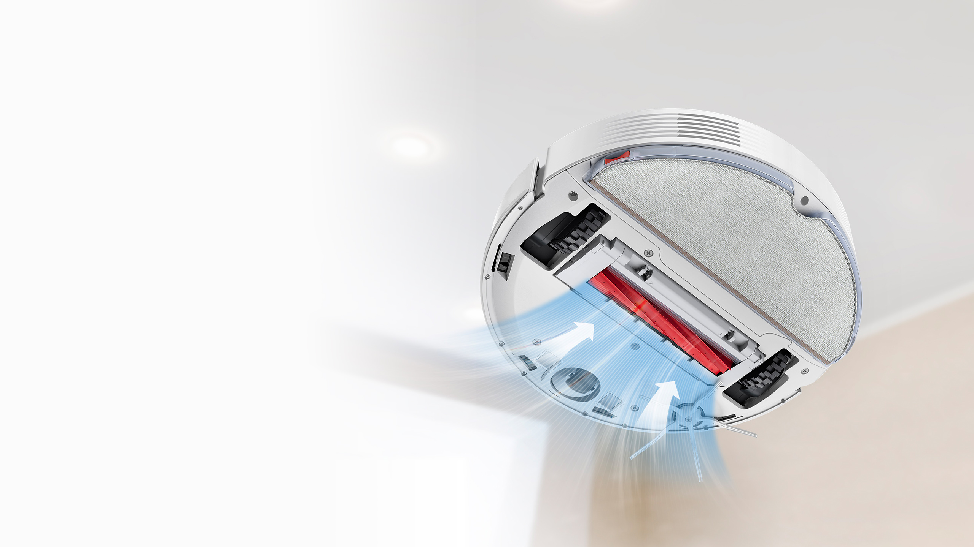
Nekompromisní sací výkon
Zbavte koberce i škvíry v podlahách skrytých nečistot díky maximálnímu sacímu výkonu o síle 4 200¹ Pa.
1. Na základě interního testování provedeného výrobcem s plně nabitou baterií při použití Max+ režimu podle norem IEC 62885-2:2016 / 5.8 Skutečné výsledky se mohou v závislosti na prostředí domácnosti lišit.

Slide 3
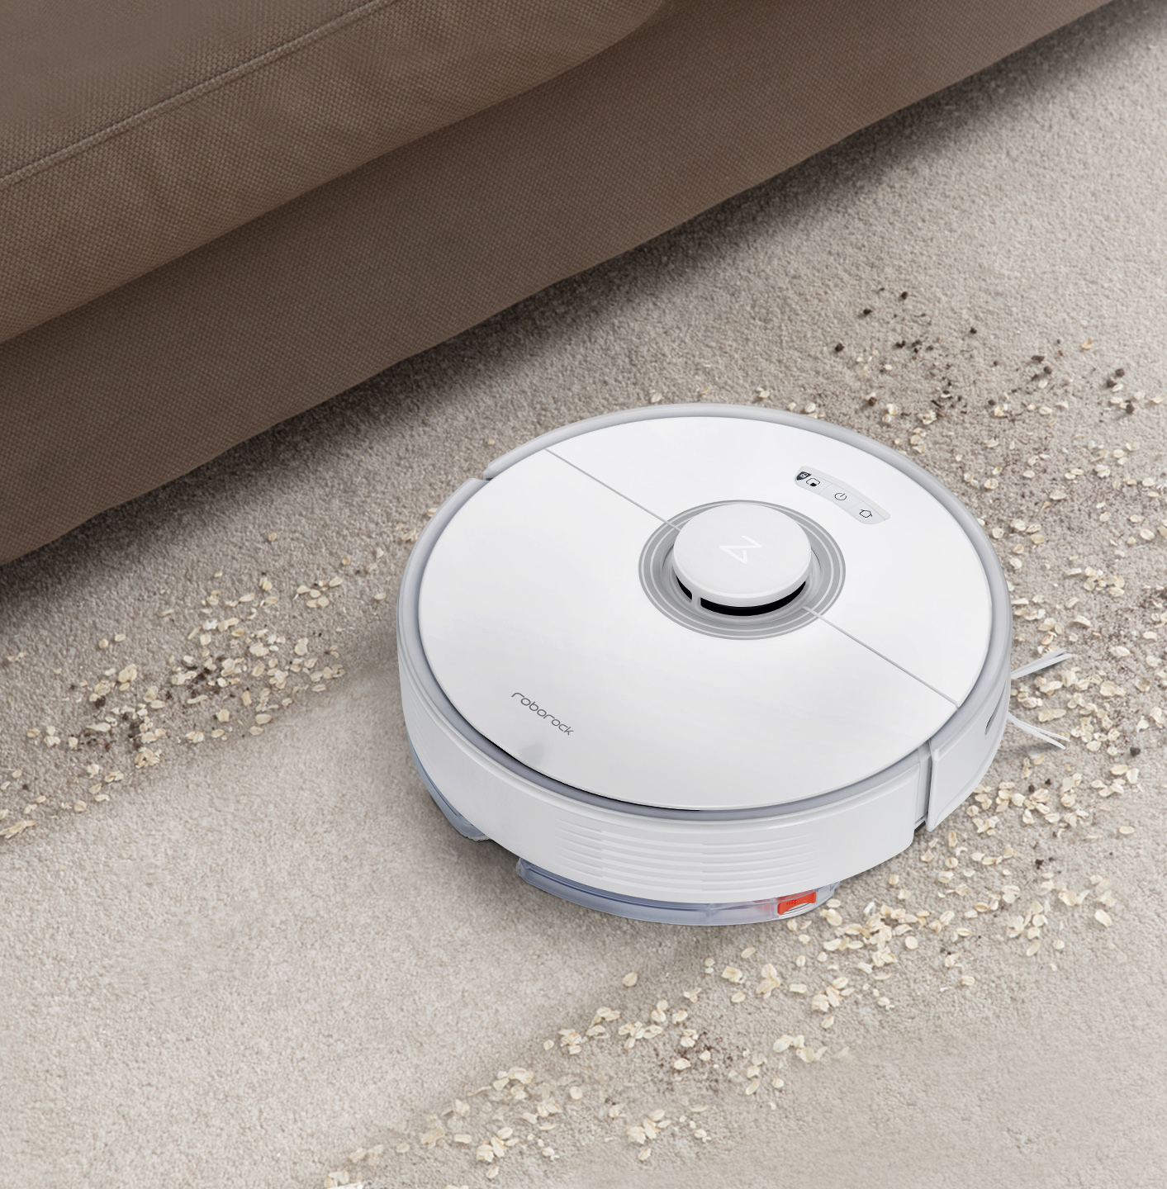
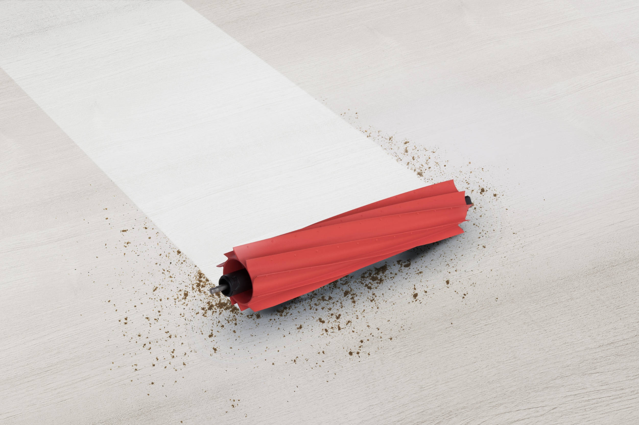
Odolný a účinný kartáč
Odolný celopryžový kartáč důkladně pročeše koberce a uvolní tak více nečistot, zachytí a neúprosně vysaje všechen prach a účinně zamezuje namotávání vlasů. Dokáže se pohybovat po různých površích a přilne k podlaze pro ještě účinnější úklid.

Slide 4
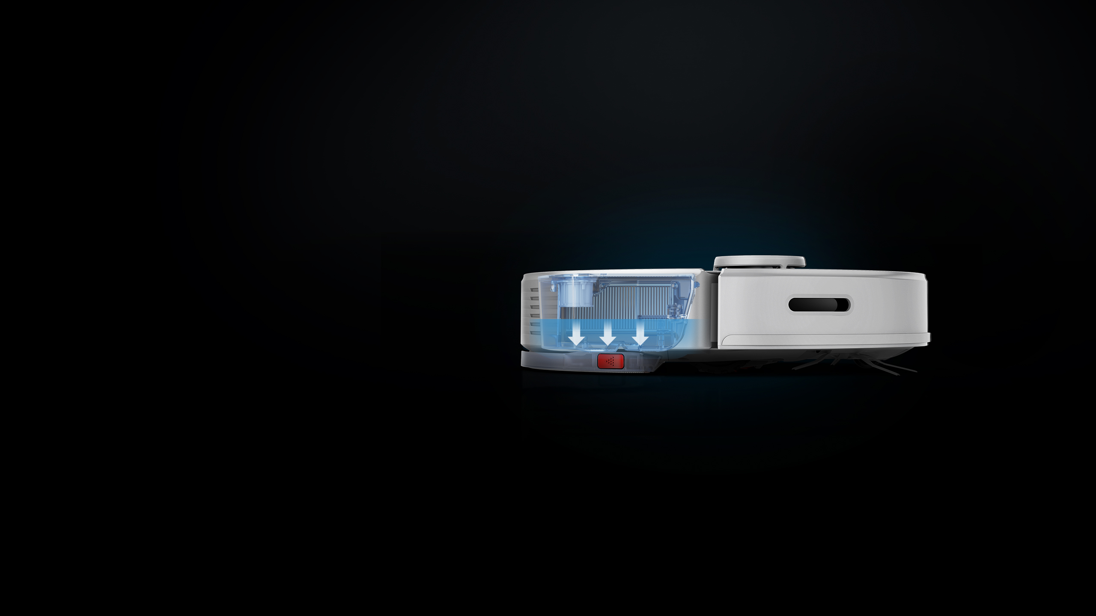
Dvoufázový úklid
Vysávejte a vytírejte současně, aby robotický vysavač zachytil jemné nečistoty, které by při pouhém vysávání mohl přehlédnout. Robotický vysavač Q7 Max je vybaven elektronickým čerpadlem a nabízí 30 úrovní průtoku vody, takže můžete úklid přesně přizpůsobit typu podlahy a vašim požadavkům.
240 m²
Maximální rozloha vytírané plochy²
300 g
Konzistentní tlak mopu
Elektronicky řízené vytírání
30 úrovní průtoku vody
2. Na základě interního testování provedeného na tvrdých podlahách s plnou nádržkou na vodu, plně nabitou baterií a nízkým průtokem vody. Skutečné výsledky se mohou v závislosti na vlastnostech místnosti lišit. Rozloha plochy je odhad založený na předpokladu, že 20 % plochy zabírá nábytek a nebude ji nutné vytírat.

Slide 5
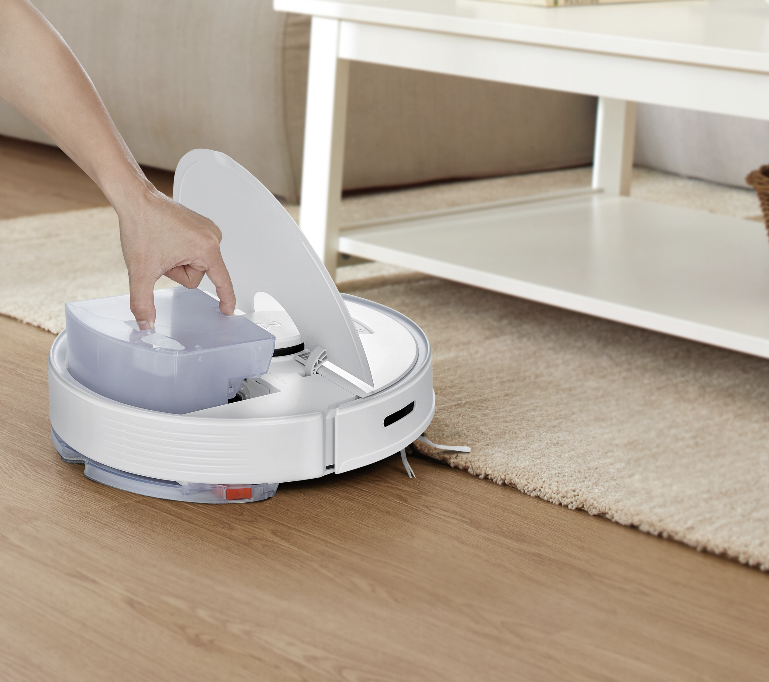
Zásobník na prach a nádržka na vodu v jednom
Spojením zásobníku na prach a nádržky na vodu pomohlo zvýšit objem obou součástí. Rovněž usnadňuje vyprazdňování zásobníku a doplňování vody do nádržky.
470 ml
Objem zásobníku na prach
350 ml
Objem nádržky na vodu

Slide 6
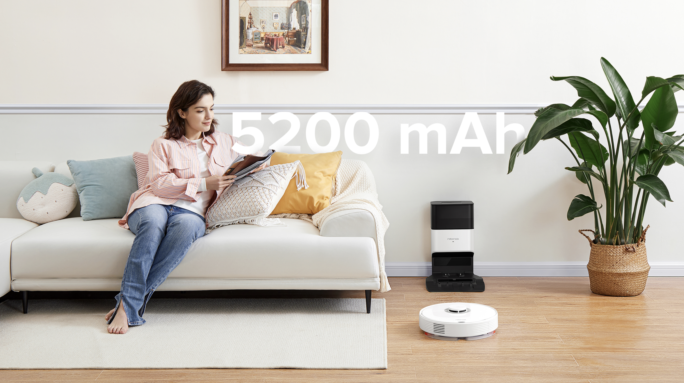
Neúnavně uklízí
Díky vysokokapacitní 5 200mAh lithium-iontové baterii vydrží robotický vysavač Q7 Max uklízet bez přestávky až 3 hodiny. Snadno tak zvládne uklidit většinu domácností.
3. Na základě interního testování provedeného výrobcem v Tichém režimu na tvrdé podlaze s plně nabitou baterií.

Slide 7
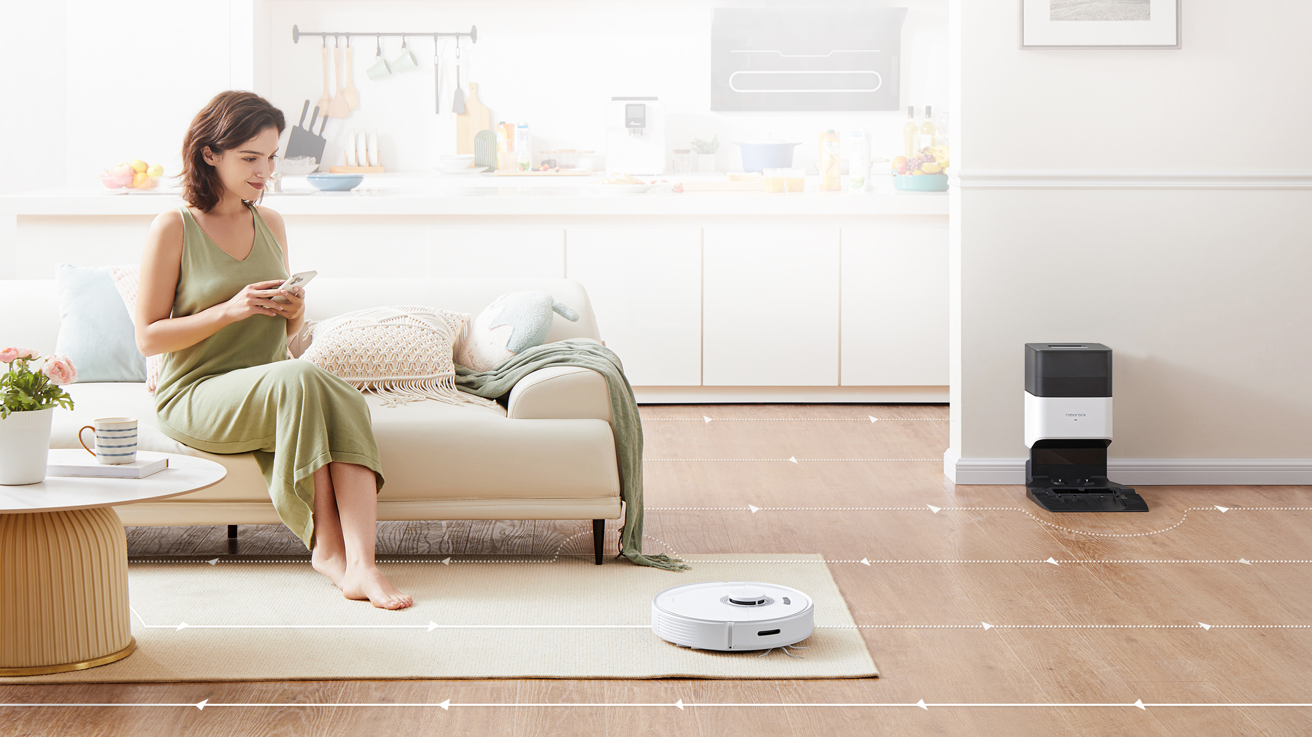
Vysoce přesný systém PreciSense LiDAR
Systém PreciSense LiDAR robotického vysavače stojí za výjimečnou schopností vysavače zvolit ten nejefektivnější způsob úklidu celé domácnosti. Mapa, kterou vytváří, nabízí řadu funkcí, které můžete využívat v aplikaci Roborock.

Slide 8
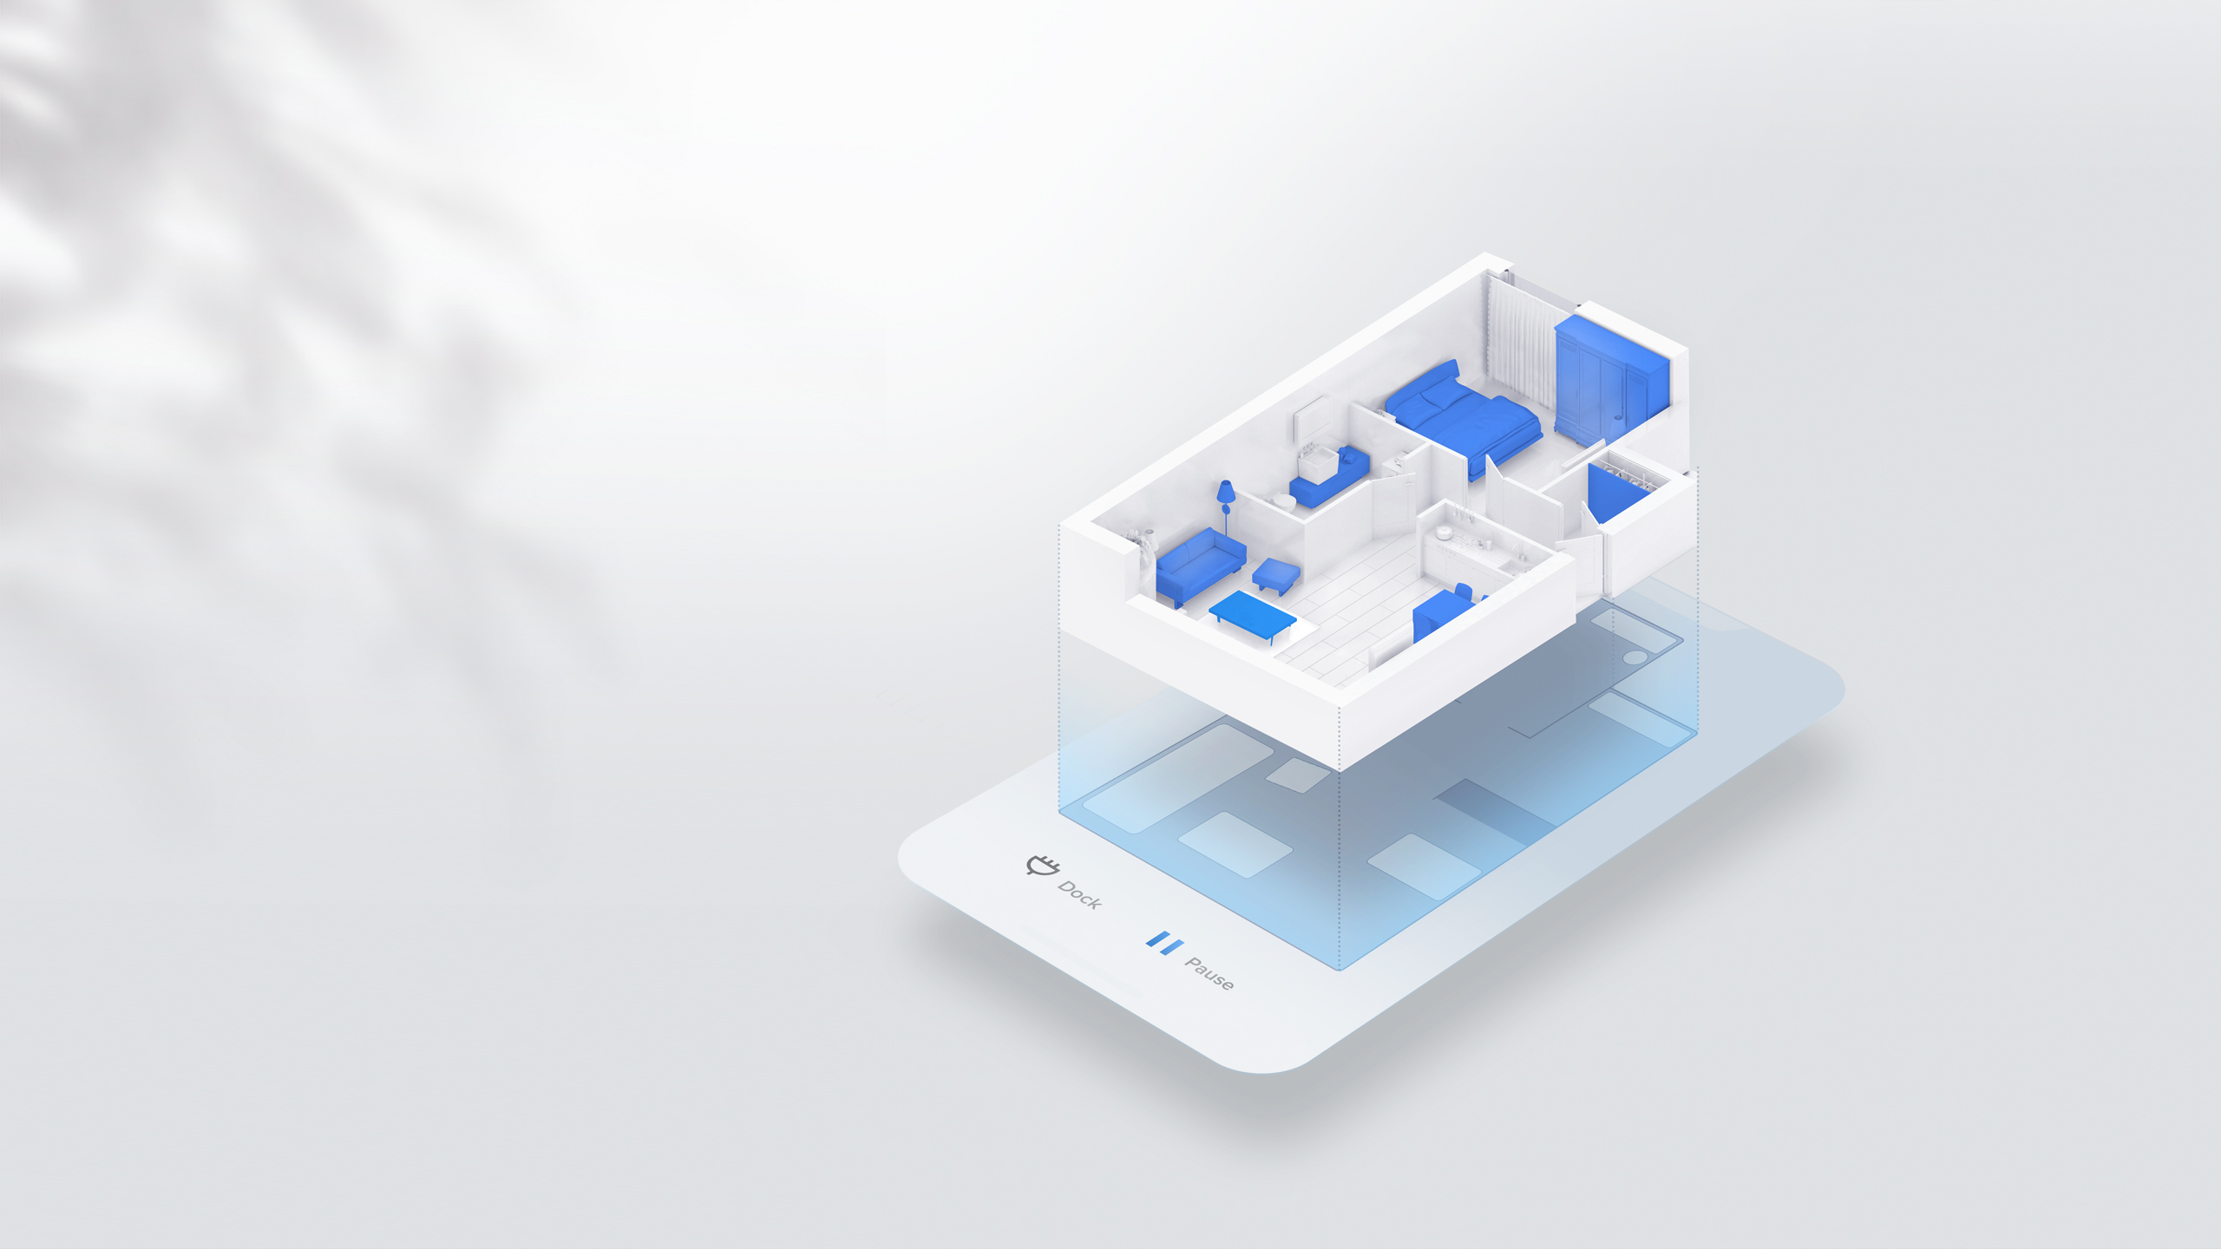
3D mapování
Podívejte se na vaši domácnost v novém světle a získejte jasnější představu o jejím uspořádání pomocí 3D mapování. Můžete dokonce přidat nábytek a materiály podlah a vytvořit tak ještě přesnější model vaší domácnosti.

Slide 9
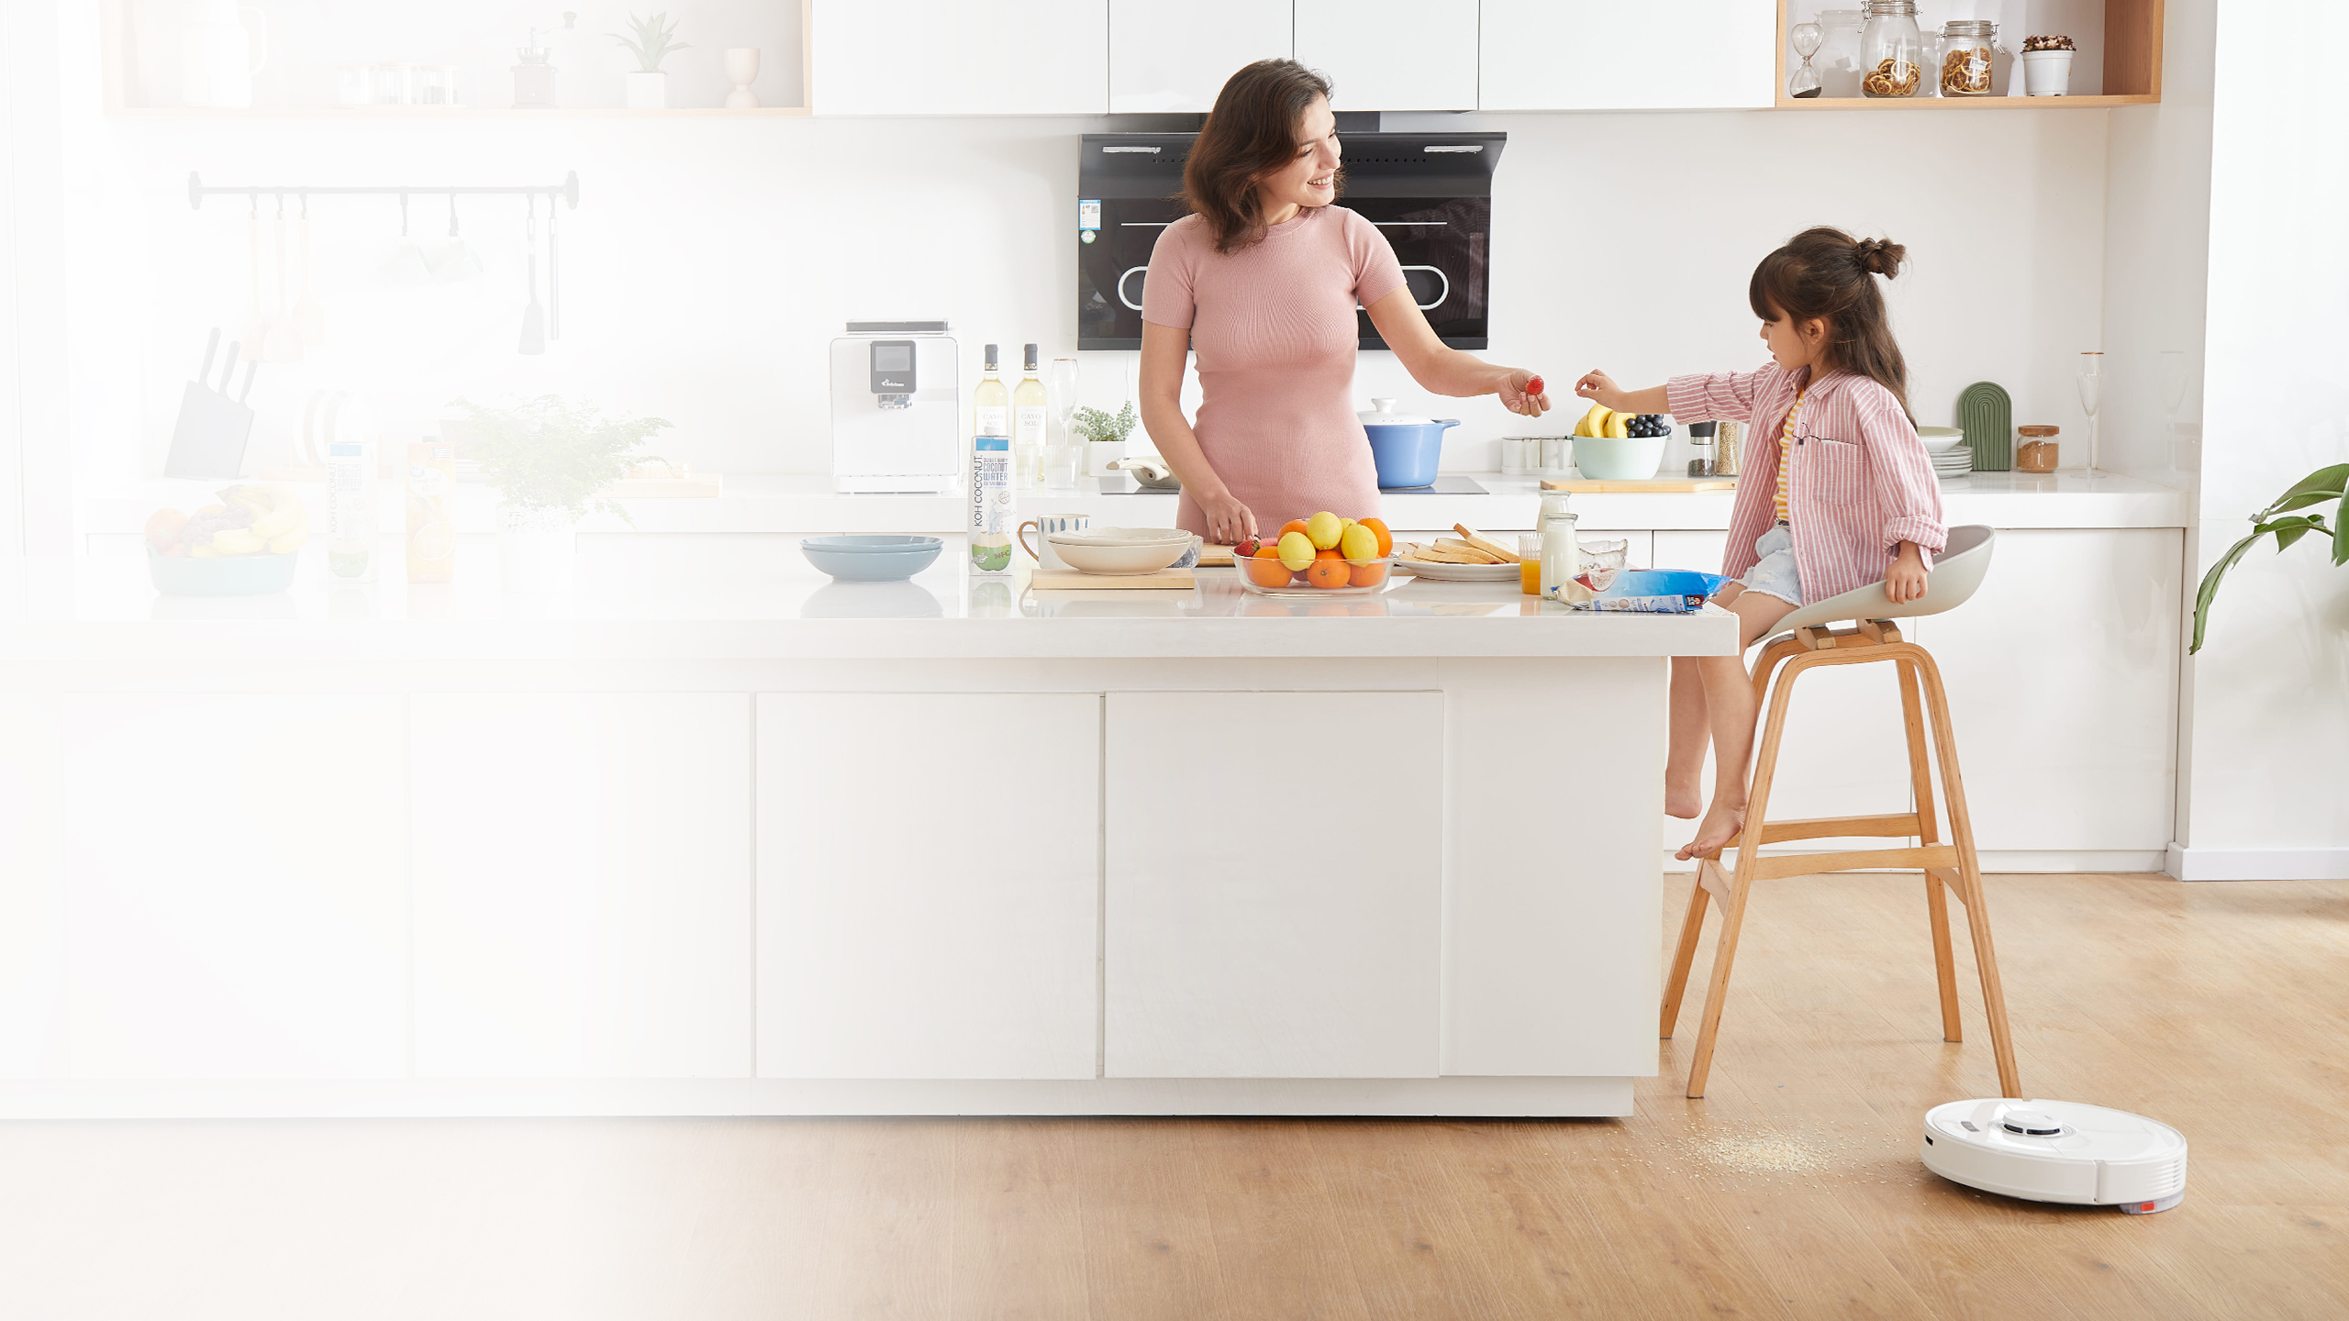
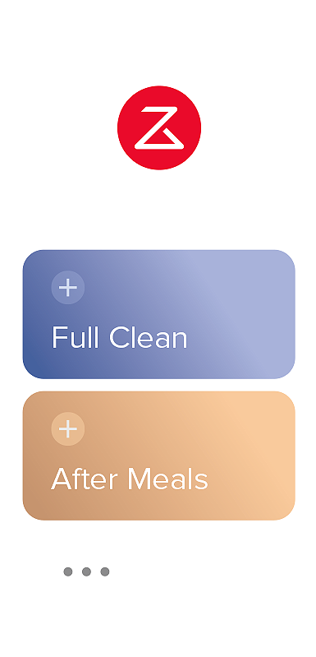
Rutiny
Vaříte rádi? Stává se vám, že poté zvýšíte sací výkon robotického vysavače a pošlete jej do kuchyně? Vytvořte pro tuto situaci rutinu a následně už stačí jen jediné kliknutí. K jakékoli nastavené rutině můžete rovněž přidat plánovaný úklid.

Slide 10
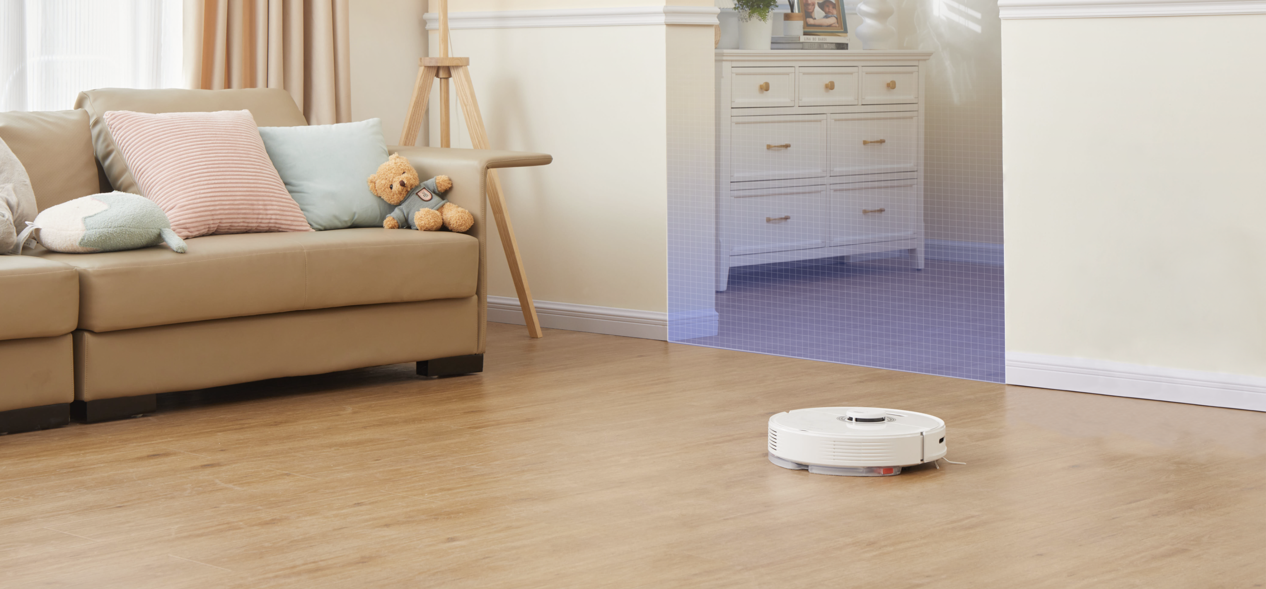
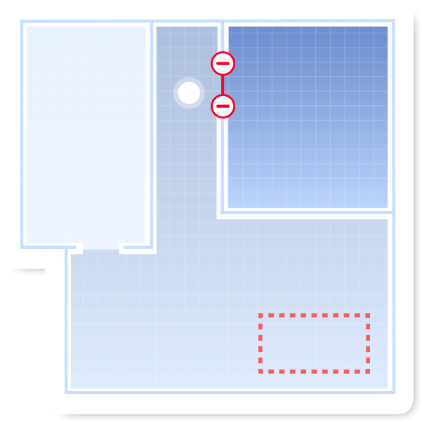
Vyloučené zóny a neviditelné stěny
Vyloučené zóny vymezují oblasti, kam robotický vysavač nesmí vstoupit, zatímco neviditelné stěny vytvoří virtuální bariéry a jsou vhodné k uzavření místností a rohů. Každé podlaží domácnosti může mít vlastní vyloučené zóny a neviditelné stěny. Všechny se automaticky rozmístí poté, co robotický vysavač rozpozná dané podlaží.

Slide 11
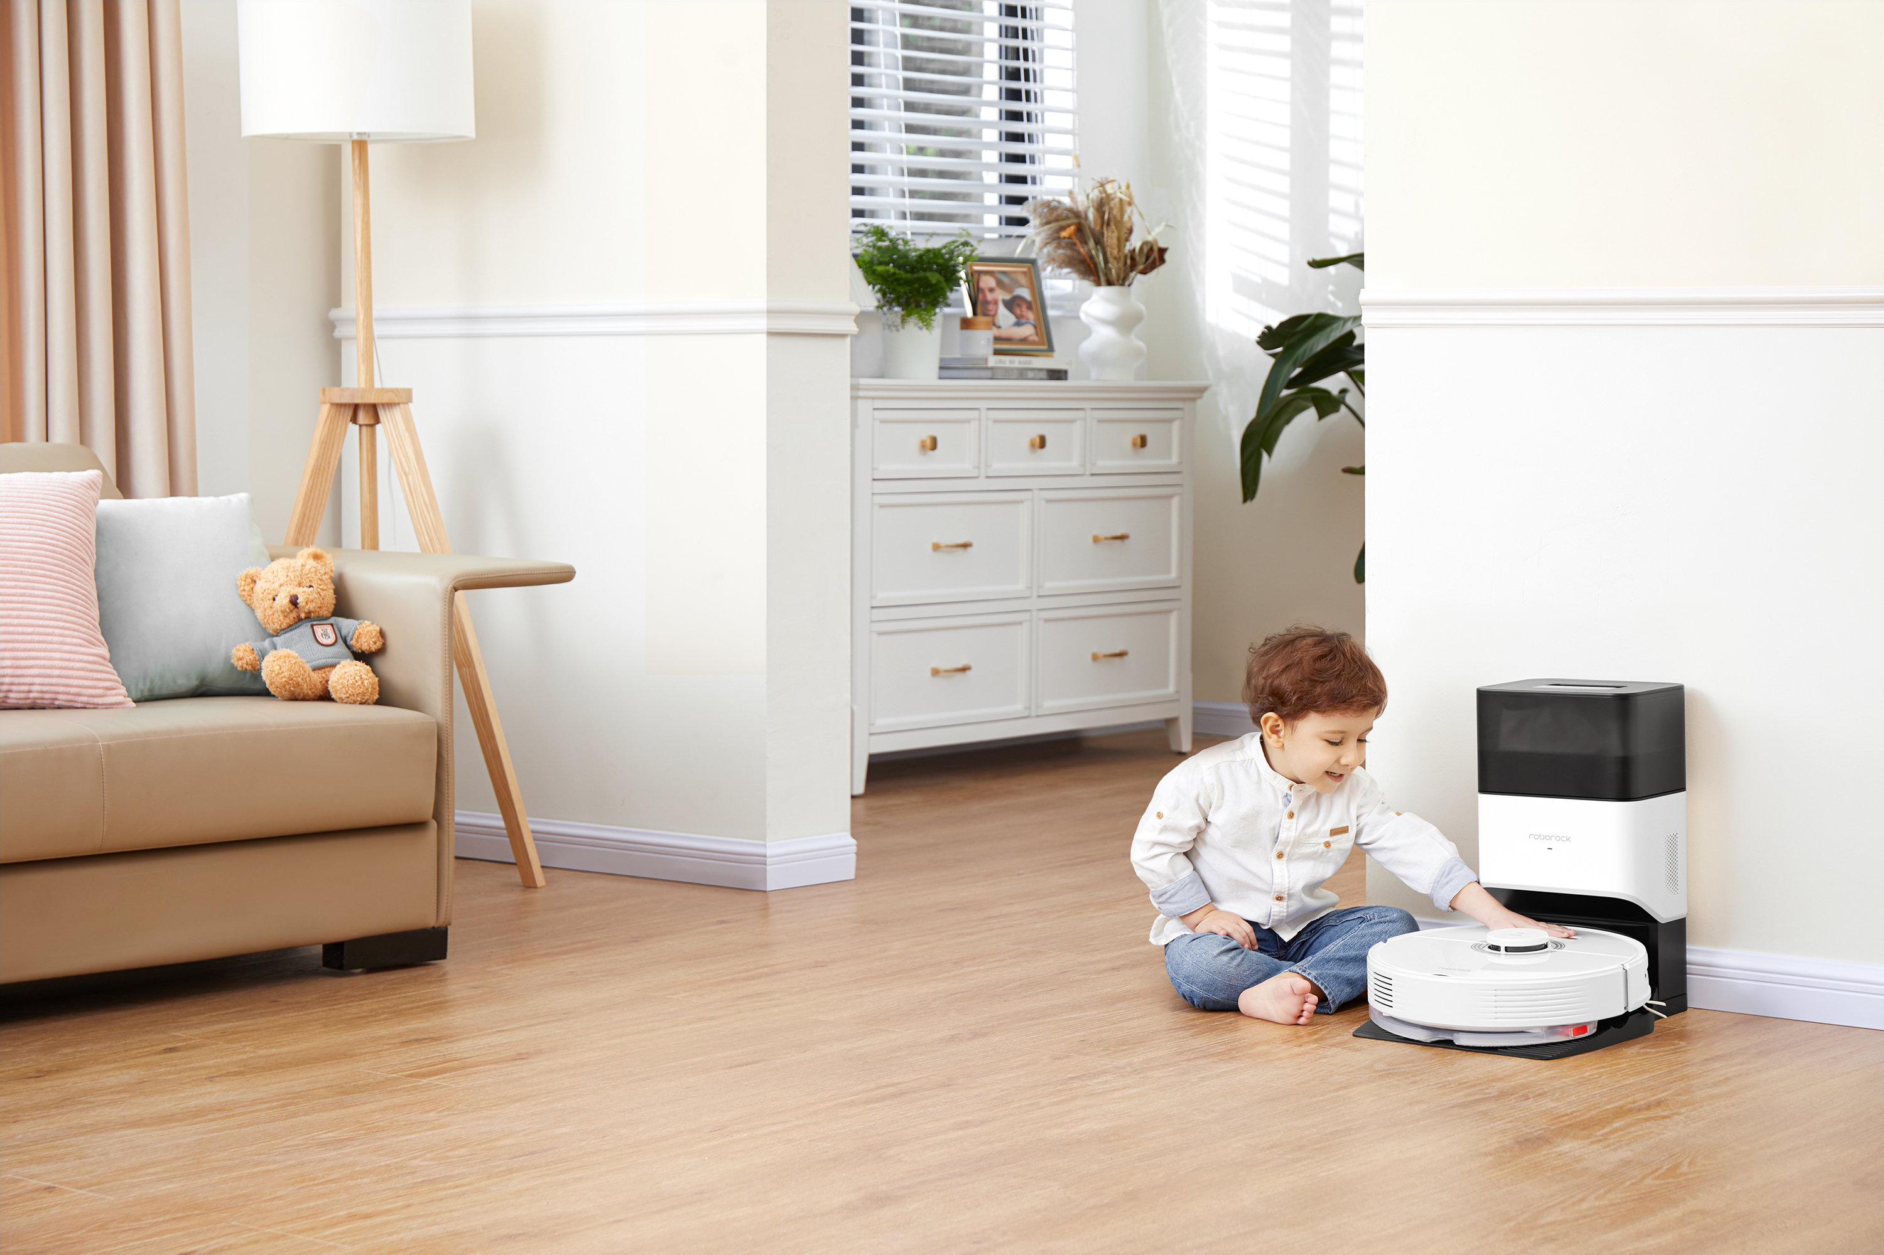
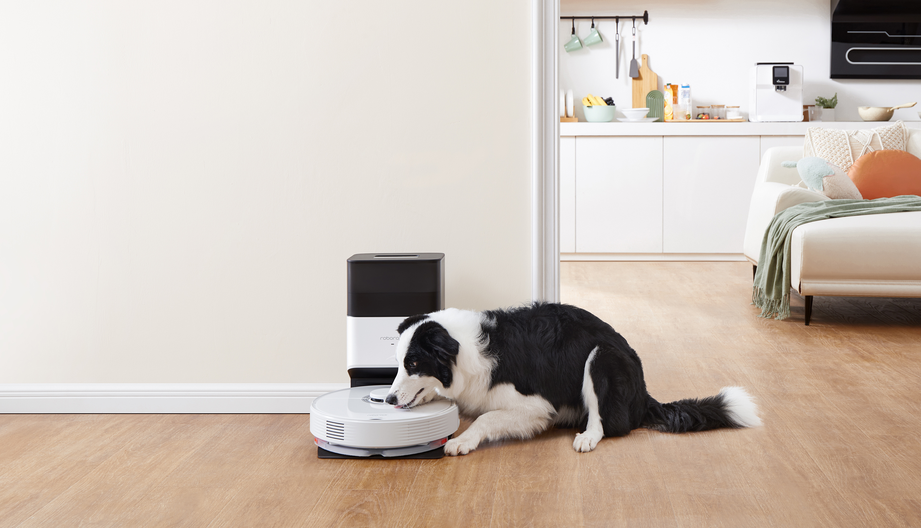
Bezpečný pro děti a domácí mazlíčky
Zvědavé děti a nemotorní domácí mazlíčci mohou stisknutím tlačítka omylem spustit úklid. Dětská pojistka tomu spolehlivě zabrání.

